Slide 1
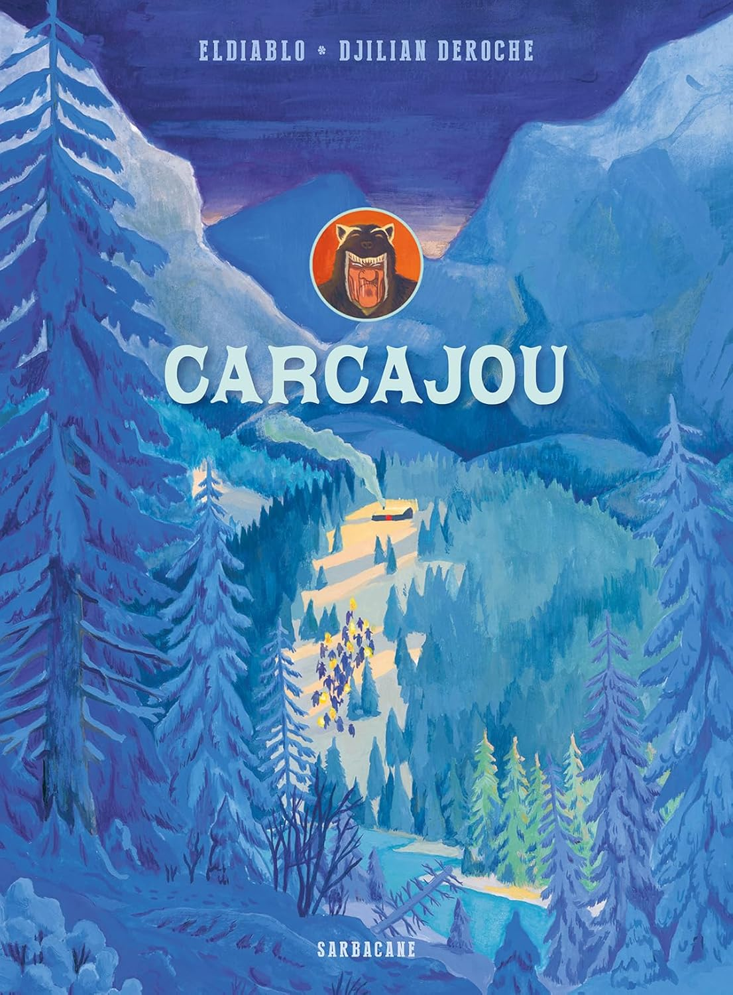
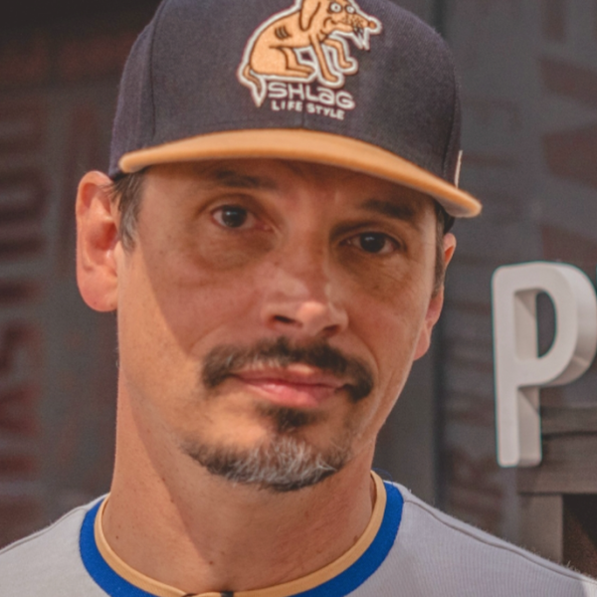
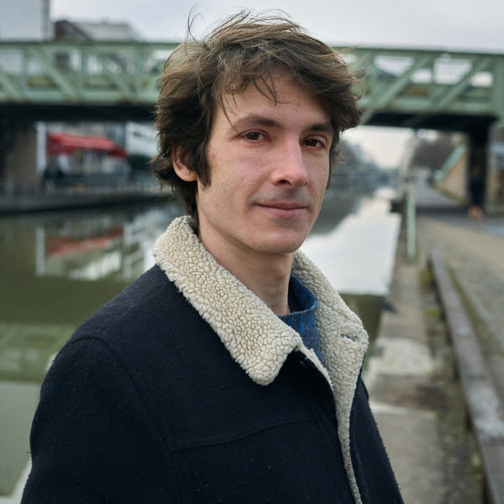
Sommaire
Sommaire
Carcajou
Editions Sarbacane, 2024
Eldiablo (scénario)
Djilian Deroche (dessin)
Marion Chancerel (couleurs)

Slide 2
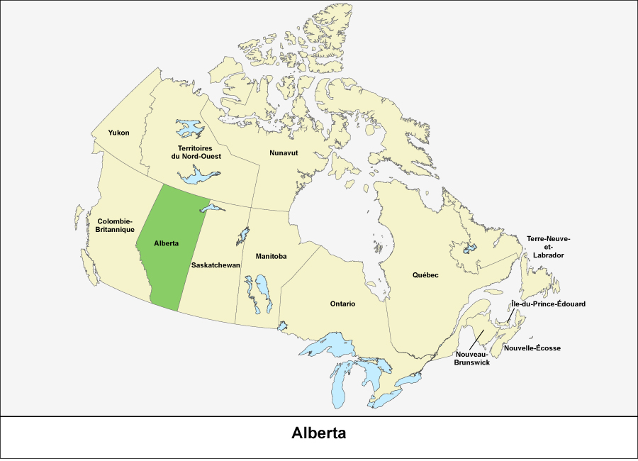
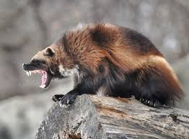
Sommaire
Sommaire

Slide 3
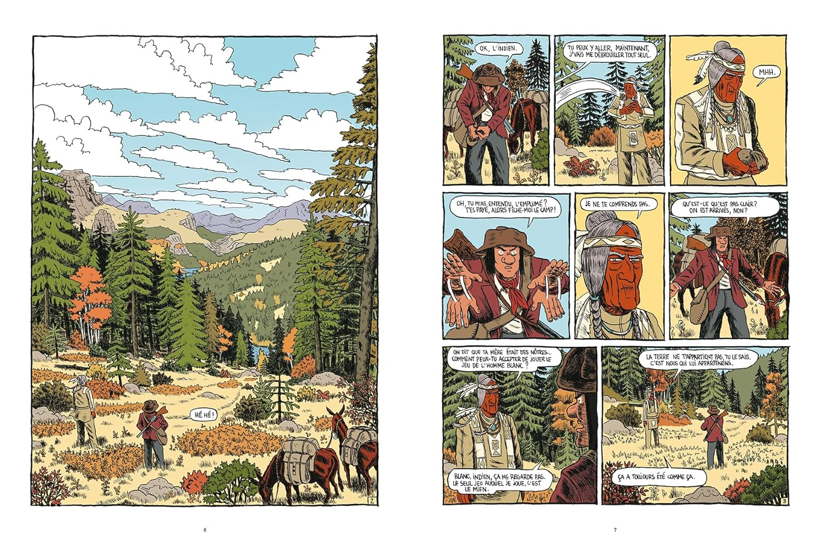
Sommaire
Sommaire

Slide 4
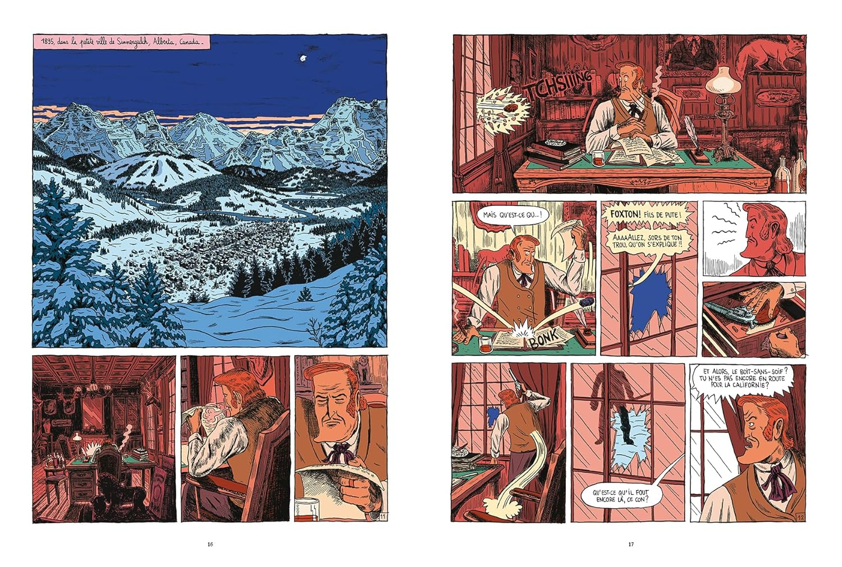
Sommaire
Sommaire

Slide 5
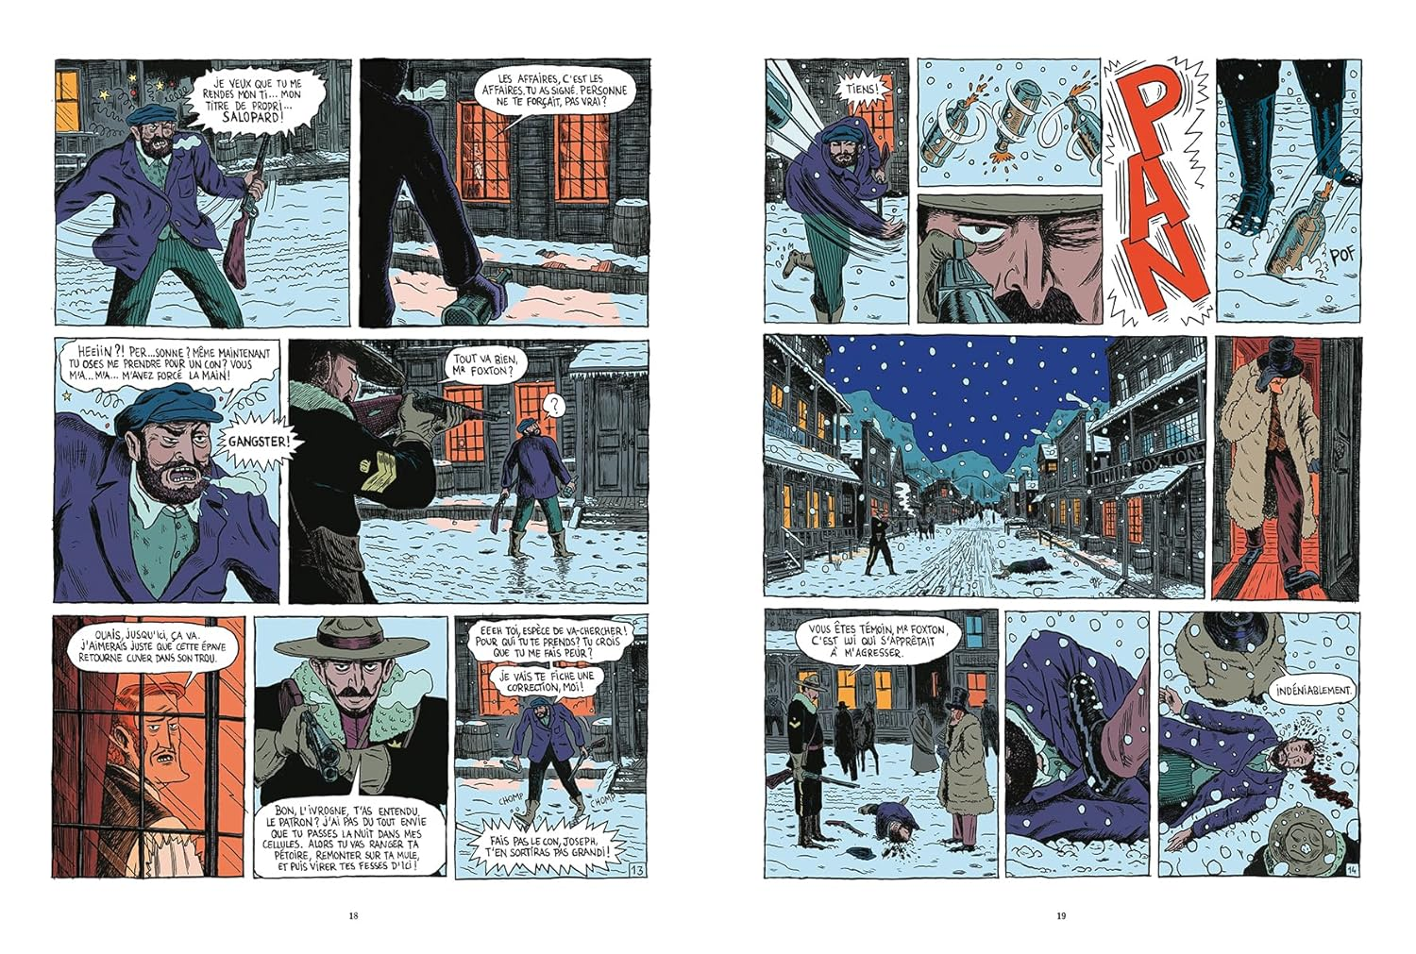
Sommaire
Sommaire

Slide 6
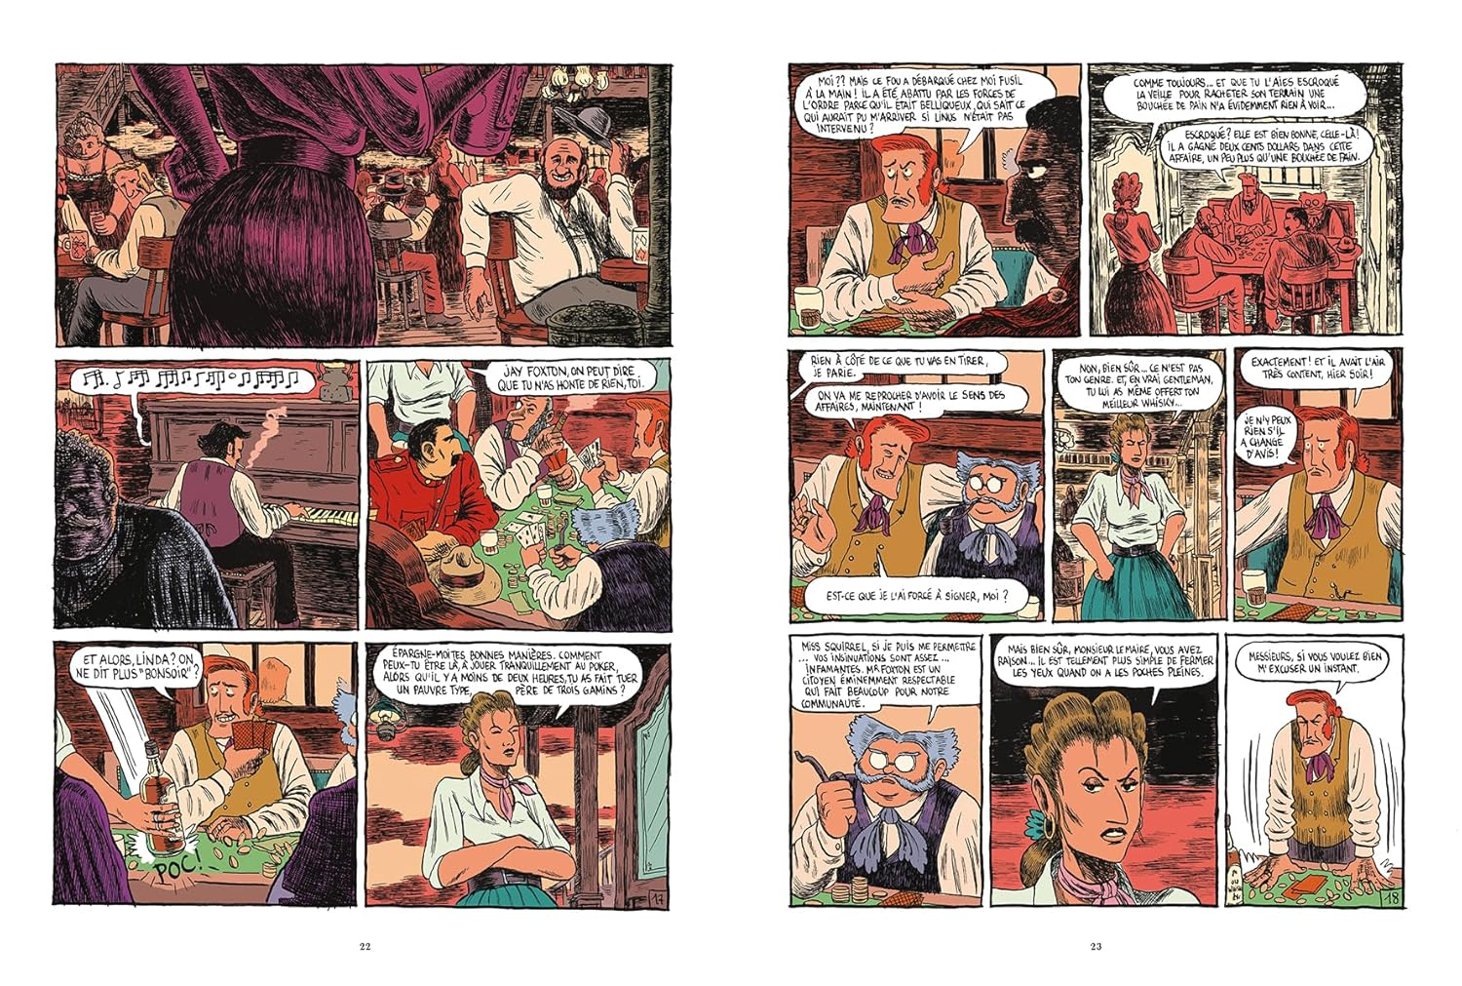
Sommaire
Sommaire

Slide 7
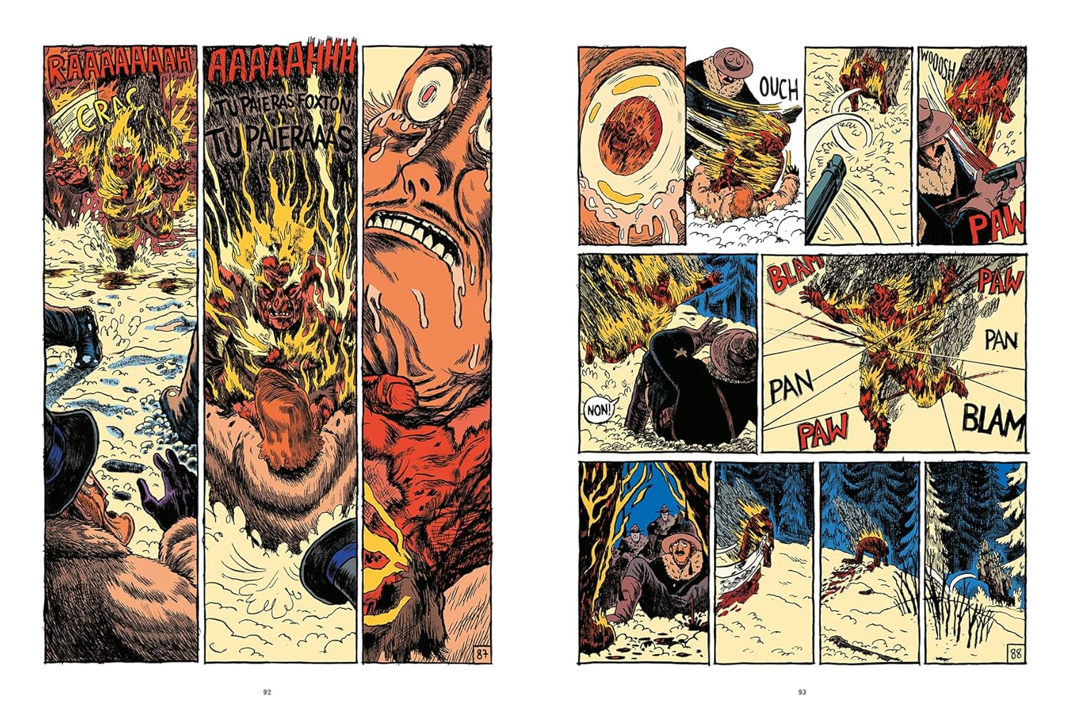
Sommaire
Sommaire

Slide 8
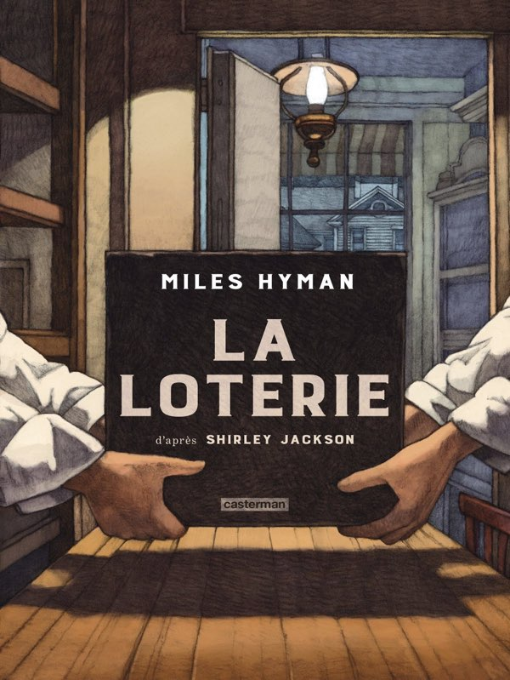
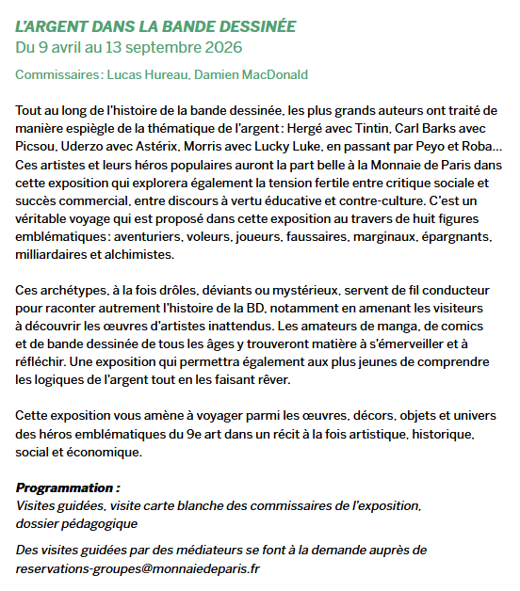
Une exposition à la Monnaie de Paris
Sommaire
Sommaire
Portrait DAAC de Miles Hyman

Slide 9
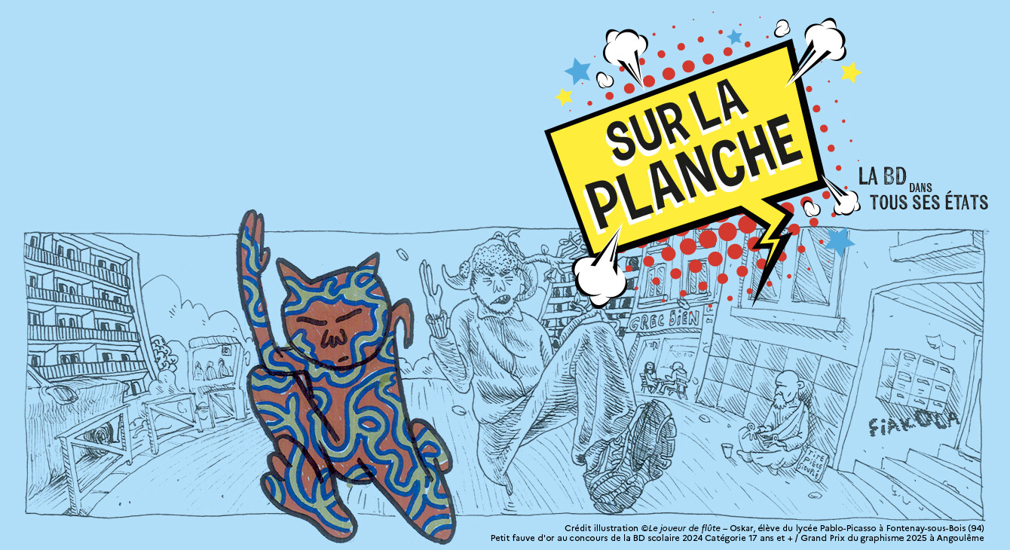
Catalogue de l’exposition « Sur la planche. La BD dans tous ses états » au rectorat de Créteil

